Slide 1
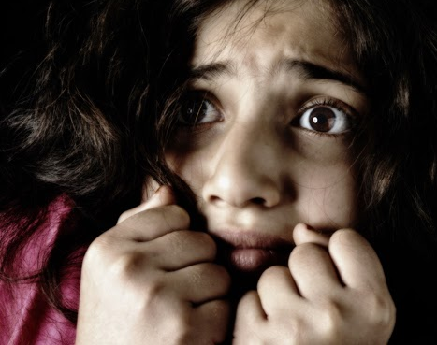
Mitä nuoret pelkää?
Nuorten pelot ja fobiat
Aliisa Laakso ja Sara Karppinen

Slide 2

Aineiston hankinta ja työn tekeminen, koko p*ska kasassa
Aloitimme tutkielman miettimällä mitä haluamme tukia ja tulimme siihen tulokseen, että pelot ja fobiat on mielenkiintoinen aihealue.
Aiheemme on suurimmaksi osaksi mielenterveyspsykologiaan liittyvä, mutta pelkoihin kuuluu myös muita psykologian osa-alueita, kuten sosiaalinen- ja
Teimme Formsilla kyselyn, johon laitoimme tutkimukseen liittyviä kysymyksiä ja jaoimme sen pariin sosiaaliseen mediaan (Snapchat ja WhatsApp).
Kysymykset joita kysyimme olivat:
-Mitä pelkäät?
-Miten reagoit pelkoosi?
-Mistä pelkosi johtuu?
Kun tarpeeksi ihmisiä oli vastannut poistimme kyselyn ettei vastauksia tulisi lisää, kävimme kaikki vastaukse läpi ja poimimme sieltä yleiset reaktiot ja aiheuttajat. Myös rinnastimme kyselymme yleisempiin pelkoihin niiden tietyt reaktiot ja aiheuttajat, koska on helpompi keskittyä viiteen yleisempään pelkoon kun kaikkiin pelkoihin

Slide 3

Tutkimus pyrkii...
...selvittämään, mitä nykynuoriso (13-19v) pelkää ja miten pelkoihin reagoidaan.
Hypoteesimme oli, että nuoriso ei enää niinkään pelkää pimeää tai yliluonnollisia asioita, vaan pelot keskittyisivät enemmän sosiaalisiin tilanteisiin tms.
Vastauksia kyselyymme saimme kokonaismäärän 43.
Dioissa olemme keränneet pähkinänkuoressa vastauksista (yleisemmät reaktiot/aiheuttajat) ja kyselymme viitteen yleisempään pelkoon tarkemmat tiedot.

Slide 4
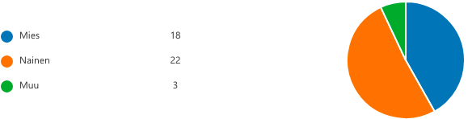
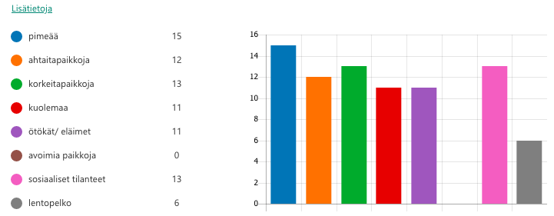
1. Olen..?
2. Mitä pelkään?
Muita pelkoja, joita vastaajat kirjoittivat: Agressiivisuus, sosiaaliset suhteet, riidat, kovat äänet, oksennus, tuntemattomuus ja yliluonnolliset asiat.
Lisää teksti napsauttamal

Slide 5
Kommentti
Olimme molemmat yllättyneitä siitä, kuinka moni vielä pelkää pimeää. Ilmiö voi johtua henkilöiden vilkkaasta mielikuvituksesta, mediasta, jossa voi törmätä useampaankin tarinaan siitä, kuinka joku seuraa jotakuta pimeällä tiellä tai jostain traumasta, joka tapahtui pienempänä. Muuten hypoteesissamme olimme oikeassa, että tässä sosiaaliset tilanteet ovat paljon pelottavampia, kuin esim. yliluonnollisuus.

Slide 6
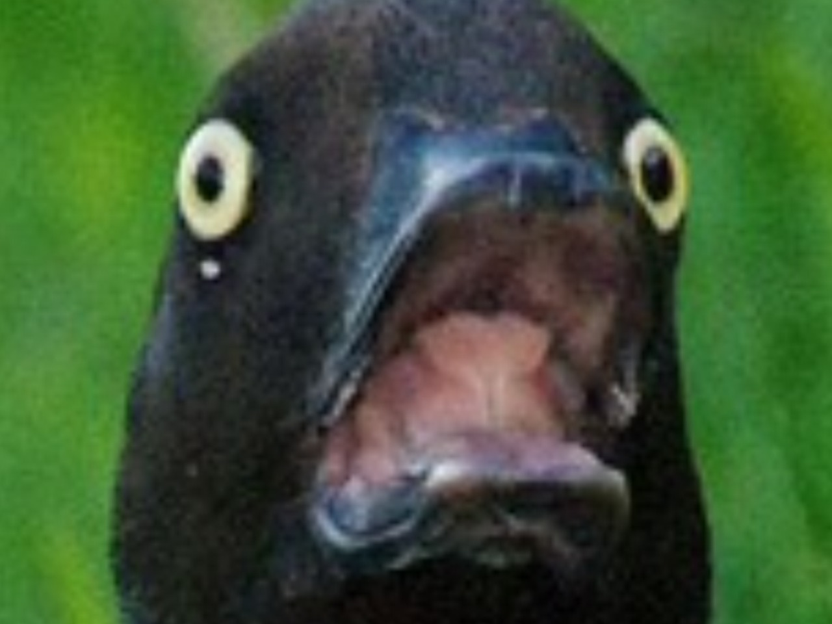
3. Miten reagoit pelkoosi?
Yleisimmät reaktiot: paniikki, ahdistus, hikoilu, itku, täriseminen, paikalta poistuminen, sanattomuus, stressi ja itsetuhoisuus.
Meidän listan viisi yleisintä pelkoa
Pimeään: yleisintä oli jähmettyminen, ajatusten laukkaus ja silmien sulkeminen.
Korkeisiin paikkoihin: jähmettyminen, hikoilu ,hiljaisuus ja pois haluaminen.
Sosiaalisiin tilainteisiin: ahdistuneisuus, hengityksen muutos, täriseminen, silmiensulku ja kynsinauhojen repiminen.
Kuolemaan: paniikki, itku, stressaantuneisuus ja kynsinauhijen repiminen.
Ötököihin/eläimiin: paniikki, itku ja silmien sulkeminen
Yleisimmät reaktiot: paniikki, ahdistus, hikoilu, itku, täriseminen, paikalta poistuminen, sanattomuus, stressi ja itsetuhoisuus.​
Yleisimmät aiheuttajat: pelottelut, vilkas mielikuvitus, kiusaaminen, huonot kokemukset ja Lapsuuden tapahtumat​

Slide 7
Kommentti
Reaktiot olivat jo alun perin odotettavissa, miltei kaikki ihmiset reagoivat pelkoihinsa samankaltaisella tavalla, toisaalta on olemassa paljon tapoja, miten ihminen reagoi pelkoihinsa, jotkut saattavat ahdistuneena alkaa nauramaan, vaikkei ilo ole tunne, jota ihminen tuntee. Yllätyin kuitenkin sitä, kuinka vähän vastauksia tuli, että alkaisi huutamaan tai kirkumaan pelkonsa kohdatessa, vaikka öttökkä/eläinpelkoisia oli kuitenkin n. ¼ kyselyyn vastanneista.

Slide 8
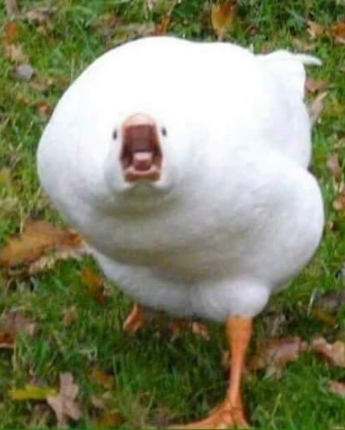
4.Muistatko/tiedätkö mistä pelkosi johtuu?
Yleisimmät aiheuttajat: pelottelut, vilkas mielikuvitus, kiusaaminen, huonot kokemukset ja lapsuuden tapahtumat
Meidän listan viisi yleisintä pelkoa:
Pimeään: moni ei tiennyt mistä pelkotulee mutta epäilevät vilkasta mielikuvitusta
Korkeisiin paikkoihin: moni ei tiennyt mistä johtuu mutta yleinen vastaus oli korkeissa paikoissa oleskelu
Sosiaaliset tilanteet: luonne ja kiusaaminen
Kuolema: pelottelu lapsena ja läheisen menettäminen
Ötökät/eläimet: huonot kokemukset ja pelottelu

Slide 9
Kommentti
Hyvin moneen pelkoon moni ei osannut kertoa mistä pelko johtuu tai ei ollut yksittäistä selittäjään. Mutta kyselyn mukaan suurin osa ihmisistä jotka vastasi kysymykseen, oli pelon takana huono kokemus esim. pelottelu tai kiusaaminen. On mielenkiintoista että me tunnistamme itsessämme pelko reaktion tiettyä asiaa kohti mutta emme välttämättä osaa selittää mistä se johtuu. Ehkä olemme vielä liian nuoria tunnistamaan syitä peloillemme. Ja pelot muuttuvat pitkin elämään.

